Slide 1
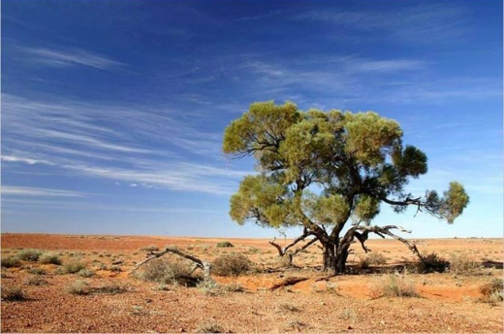
1 Koningen 19: 2-8
Koning Achab vertelt aan zijn vrouw Izebel: ‘
Elia heeft de profeten van afgod Baäl gedood.
Izebel is daarom heel boos op Elia.
Izebel zei tegen Elia: ‘Ik zal ervoor zorgen dat je morgen dood bent!’
Toen Elia dat hoorde, werd hij bang.
Hij vluchtte, samen met zijn knecht.
Toen ze in het dorp Berseba kwamen liet hij z’n knecht achter. Elia liep alleen verder.
Naar de hete woestijn, waar alleen maar zand is.

Slide 2
1 Koningen 19: 2-8
Toen Elia de hele dag gelopen had, was hij moe. Hij ging onder een struik zitten. Elia wilde niet meer verder leven.
Hij ging bidden en zei tegen God: Laat mij maar doodgaan Heer. Ik wil niet meer verder leven.
En terwijl hij aan het bidden was, viel hij in slaap.

Slide 3
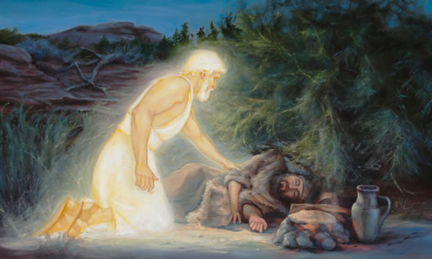
1 Koningen 19: 2-8
Maar toen kwam een engel bij Elia.
Hij raakte Elia aan.
‘Hier eet wat en sta op’, zei de engel.
Elia werd wakker en keek om zich heen.
Hij zag een vers broodje liggen
en een kruik met water.
Hij at het op, het smaakte heerlijk!
Maar Elia was nog steeds moe, en ging weer liggen.

Slide 4
1 Koningen 19: 2-8
Toen kwam de engel weer terug.
Hij raakte hem nog eens aan en zei:
‘Eet en drink nog wat, Elia.’
Dan krijg je weer kracht om verder te lopen.
Dat deed Elia. En hij werd zo sterk van het eten,
dat hij voor 40 dagen genoeg had.
Hij liep naar de berg Horeb.
Daar ging hij weer slapen. In een grot.

